Slide 1
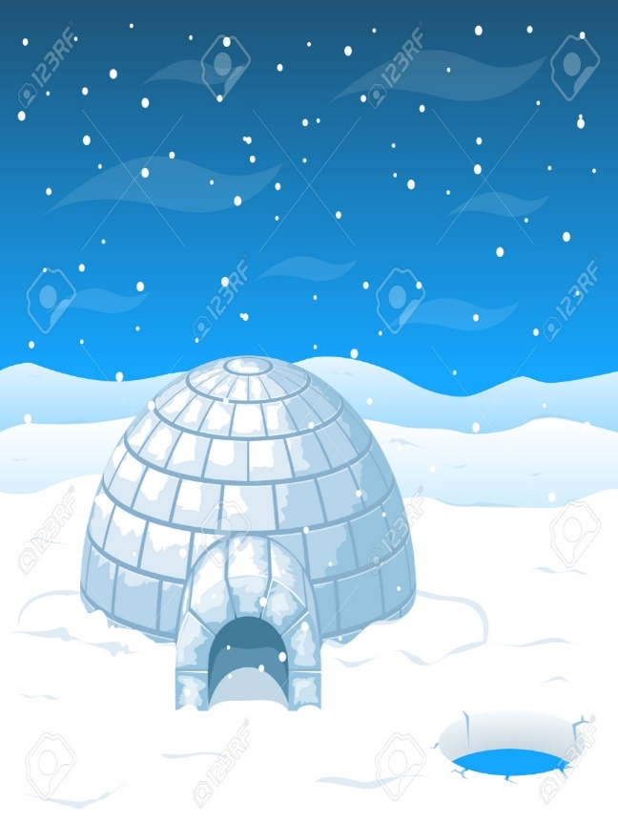
স্বাগতম

Slide 2
শিক্ষক পরিচিতি
পাঠ পরিচিতি
মোঃ লতিফুল কবির (টনিক)
সহকারী শিক্ষক (কৃষিশিক্ষা)
শ্যামপুর আলিম মাদরাসা, সিরাজগঞ্জ।
মোবাইলঃ০১৭১৭৩১৪৪৪৮,০১৭২৪৭১৩০৫
ই-মেইলঃ lktonic1978@gmail.com
শ্রেণি: 6ষ্ঠ
বিষয়: কৃষিশিক্ষা
অধ্যায়: কৃষিজ উৎপাদন
পাঠ: ১০
Notes:
শিক্ষক পরিচয় পর্ব শেষ করবেন ।

Slide 3
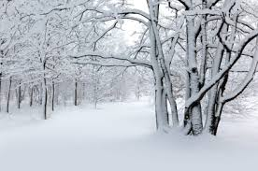
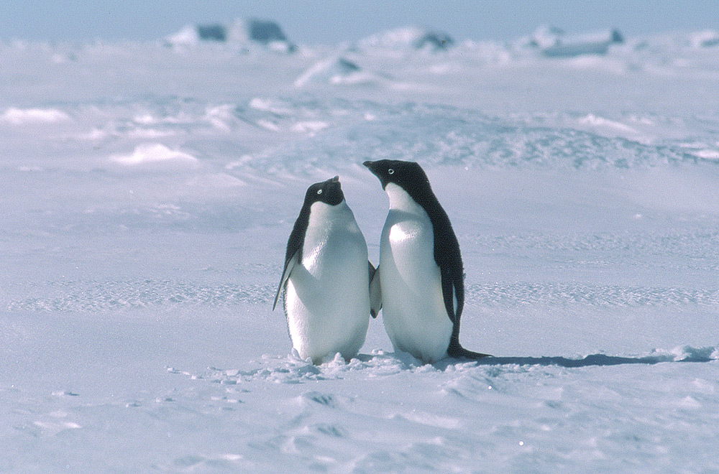
নিচের ছবিগুলো দেখি
ছবি দেখে কি বুঝতে পারলাম?

Slide 4
স্বাগতম

Slide 5
শিক্ষক পরিচিতি
পাঠ পরিচিতি
মোঃ লতিফুল কবির (টনিক)
সহকারী শিক্ষক (কৃষিশিক্ষা)
শ্যামপুর আলিম মাদরাসা, সিরাজগঞ্জ।
মোবাইলঃ
ই-মেইলঃ lktonic1978@gmail.com
শ্রেণি: 6ষ্ঠ
বিষয়: কৃষিশিক্ষা
অধ্যায়: কৃষিজ উৎপাদন
পাঠ: ১০
Notes:
শিক্ষক পরিচয় পর্ব শেষ করবেন ।

Slide 6
নিচের ছবিগুলো দেখি
ছবি দেখে কি বুঝতে পারলাম?

Slide 7
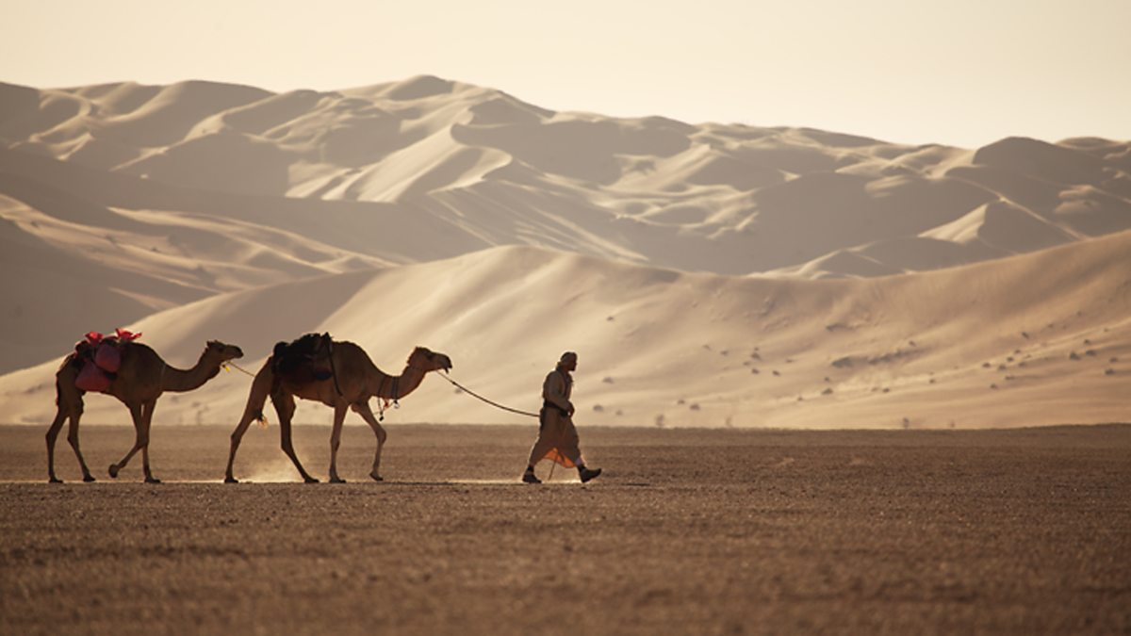
আজকের পাঠ
জলবায়ুর উপাদান

Slide 8
জলবায়ুর উপাদান
জলবায়ুর উপাদান
সৌরবিকিরণ
বায়ুপুঞ্জ
বায়ুচাপ প্রক্রিয়া
সমুদ্রস্রোত
ভুমির বন্ধুরতা

Slide 9
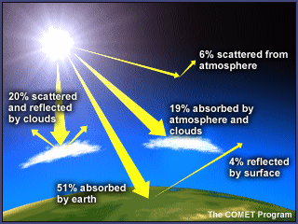
সৌরবিকিরণ
সৌর বিকিরণ পৃথিবী পৃষ্ঠকে উত্তপ্ত করে

Slide 10
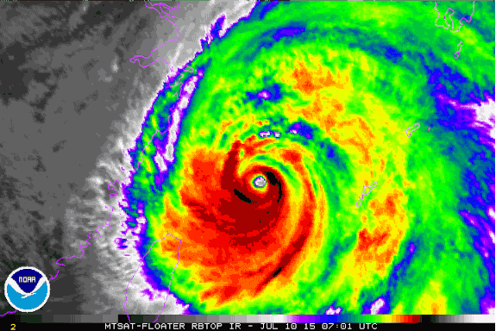
বায়ুপুঞ্জ
বায়ুপুঞ্জের উৎস স্থানের উপর কেনো স্থানের আবহাওয়া ও জলবায়ু নির্ভর করে

Slide 11
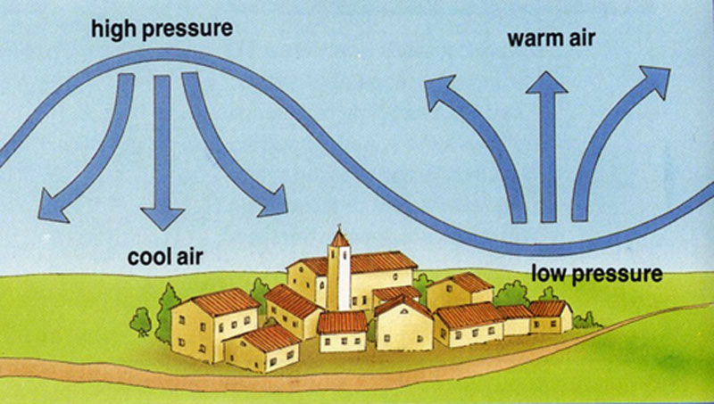
বায়ুচাপ প্রক্রিয়া
কমলে সাইক্লোন, মেঘ, বৃষ্টি বাড়ে
বাড়লে শুস্ক আবহাওয়া বিরাজ করে

Slide 12
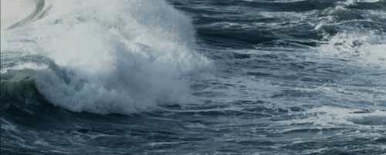
সমুদ্রস্রোত
স্রোত শীতল হলে তাপমাত্রা ও বৃষ্টিপাত কমে
স্রোত গরম হলে তাপমাত্রা ও বৃষ্টিপাত বাড়ে

Slide 13
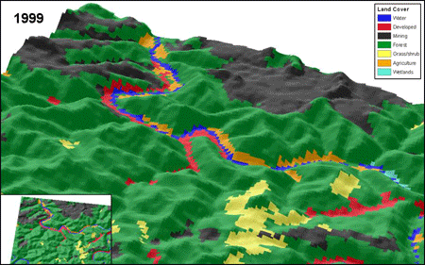
ভুমির বন্ধুরতা
ভুমির বন্ধুরতা: ভুমির উচ্চতা বাড়লে তাপমাত্রা ও বায়ুর চাপ কমে

Slide 14
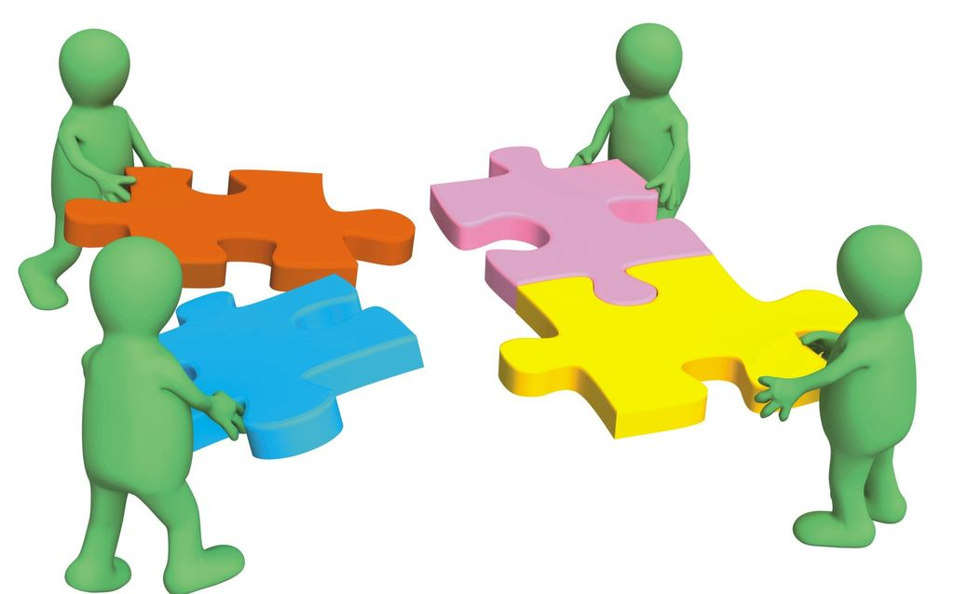
দলীয় কাজ
জলবায়ুর উপাদানগুলো পোষ্টার পেপারে লিখে উপস্থাপন কর

Slide 15
মুল্যায়ন
১.জলবায়ু কাকে বলে?
2.জলবায়ুর ৩টি করে উপাদানের নাম বল

Slide 16
বাড়ির কাজ
পৃথিবীর যে কেন একটি দেশের আবহাওয়া ও জলবায়ু কি রকম তা লিখে আনবে।

Slide 17
।।ধন্যবাদ-সবাই ভাল থেকো।।

